Slide 1



TRƯỜNG TIỂU HỌC TIÊN CÁT.
TOÁN
LỚP 3A1.
NĂM
BÀI 67: THỰC HÀNH
XEM ĐỒNG HỒ, XEM LỊCH
(2 TIẾT).
GIÁO VIÊN: VŨ THỊ THÚY VINH.

Slide 2


Thứ Ba ngày 9 tháng 4 năm 2024
Toán
KHỞI ĐỘNG

Slide 3
Thứ Ba ngày 9 tháng 4 năm 2024
Toán
Bài 67. Thực hành xem đồng hồ, xem lịch ( 2Tiết).
1. Vào sáng Chủ nhật:
a. Bạn thức dậy lúc mấy giờ? Ăn sáng vào lúc nào?
b. Việc đầu tiên bạn muốn làm cùng bố mẹ là gì? Bắt đầu vào lúc nào?
a. Chủ nhật, em thức dậy lúc 8 giờ. Ăn sáng vào 8 giờ 15 phút.
b. Việc đầu tiên bạn muốn làm cùng bố mẹ là làm việc nhà.
Bắt đầu vào lúc 9 giờ

Slide 4
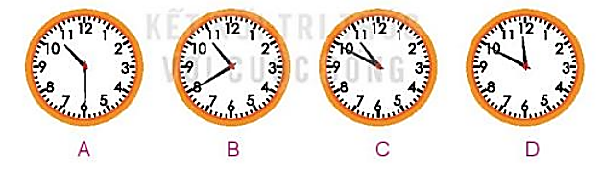
Thứ Ba ngày 9 tháng 4 năm 2024
Toán
Bài 67. Thực hành xem đồng hồ, xem lịch ( 2Tiết).
2. Chọn câu trả lời đúng.
Bữa trưa Chủ nhật, cả nhà sẽ cùng nhau vào bếp và nấu các món ăn: cơm, rau trộn, gà nướng và canh rau củ thập cẩm
a) Nồi cơm được cắm điện vào lúc 10 giờ 10 phút. Sau 40 phút nữa, điện sẽ
tự ngắt và cơm sẽ chín. Hỏi đồng hồ nào dưới đây chỉ lúc cơm chín?

Slide 5
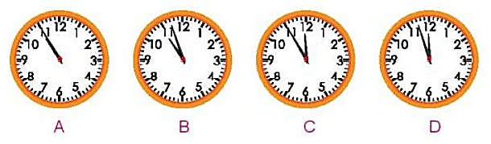

Thứ Ba ngày 9 tháng 4 năm 2024
Toán
Bài 67. Thực hành xem đồng hồ, xem lịch ( 2Tiết).
2. Chọn câu trả lời đúng.
b. Mẹ làm món rau trộn mất 7 phút. Mẹ bắt đầu làm vào lúc 10 giờ 50 phút. Hỏi đồng hồ nào dưới đây chỉ lúc mẹ làm xong món rau trộn?
c. Món gà được nướng bằng lò điện. Thời gian bắt đầu và kết thúc như sau:
Hỏi món gà được nướng trong bao nhiêu phút?
A. 20 phút B. 25 phút C. 30 phút D. 35 phút

Slide 6
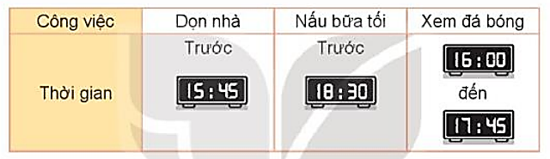
Thứ Ba ngày 9 tháng 4 năm 2024
Toán
Bài 67. Thực hành xem đồng hồ, xem lịch ( 2Tiết).
3. Vào buổi chiều Chủ nhật, cả nhà sẽ cùng nhau làm các công việc:
Hỏi cả nhà sẽ làm những việc đó theo thứ tự như thế nào?
Cả nhà sẽ làm những việc đó theo thứ tự: Dọn nhà - Xem bóng đá - Nấu bữa tối.

Slide 7
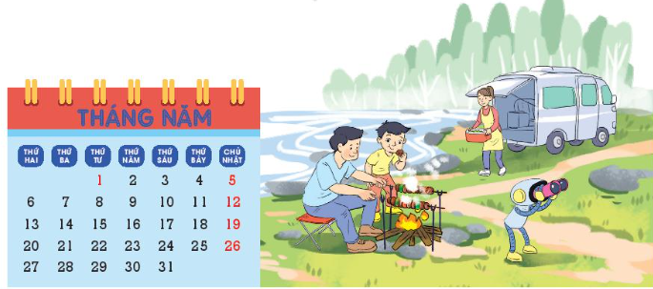
Thứ Ba ngày 9 tháng 4 năm 2024
Toán
Bài 67. Thực hành xem đồng hồ, xem lịch ( 2Tiết).
4. Buổi tối, cả nhà cùng nhau lên kế hoạch đi chơi vào một ngày Chủ nhật trong tháng sau (tháng 5). Quan sát tờ lịch dưới đây và cho biết cả nhà có thể chọn đi chơi vào những ngày nào trong tháng 5.
* Cả nhà có thể chọn đi chơi vào các ngày:
5, 12, 19, 26.

Slide 8

CHÀO CÁC EM!
Notes:
8

Slide 9
TRƯỜNG TIỂU HỌC TIÊN CÁT.
TOÁN
LỚP 3A1.
NĂM
BÀI 67: THỰC HÀNH
XEM ĐỒNG HỒ, XEM LỊCH
(TIẾT 2).
GIÁO VIÊN: VŨ THỊ THÚY VINH.

Slide 10
Thứ Tư ngày 10 tháng 4 năm 2024
Toán
KHỞI ĐỘNG

Slide 11
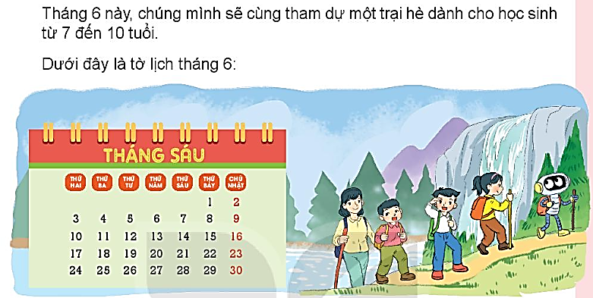
Toán
Bài 67. Thực hành xem đồng hồ, xem lịch (Tiết 2).
1. Trại hè được tổ chức từ ngày 24 tháng 6 đến hết ngày 30 tháng 6. Hỏi trại hè được tổ chức trong bao nhiêu ngày?
* Trại hè được tổ chức trong 7 ngày.

Slide 12
Thứ Tư ngày 10 tháng 4 năm 2024
Toán
Bài 67. Thực hành xem đồng hồ, xem lịch (Tiết 2).
2
a. Thời hạn đăng ký tham dự trại hè là hết ngày thứ Sáu đầu tiên của tháng 6. Vậy thời hạn đăng kí là hết ngày nào?
* Thời hạn đăng kí là hết ngày 7 tháng 6.
b. Danh sách những người tham dự sự kiện này sẽ được thông báo vào thứ Hai tuần kế tiếp. Đó là ngày nào?
* Danh sách những người tham dự sự kiện này sẽ được thông báo vào thứ Hai tuần kế tiếp là: ngày 10 tháng 6.

Slide 13
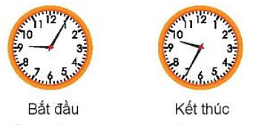
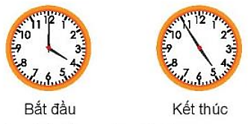
3. Một ngày trước thời điểm diễn ra trại hè.
a. Buổi sáng, Nam chuẩn bị những đồ dùng cần thiết để tham dự trại hè. Thời gian bắt đầu và kết thúc như sau:
* Hỏi Nam đã chuẩn bị đồ dùng trong bao lâu?
* Nam đã chuẩn bị đồ dùng trong 30 phút.
b. Buổi chiều, Nam nướng bánh quy để tặng các bạn. Thời gian bắt đầu và kết thúc như sau:
* Hỏi Nam đã nướng bánh trong bao lâu?
* Nam đã nướng bánh trong 55 phút.

Slide 14
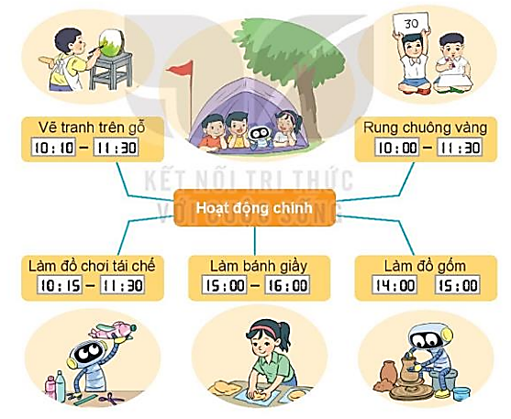
4. Vào ngày đầu tiên tham dự trại hè, chúng mình được chọn tham gia hai hoặc ba hoạt động (không trùng thời gian) trong các hoạt động sau:
- Em chọn tham gia những hoạt động nào?
- Các hoạt động đó diễn ra theo thứ tự như thế nào?
- Em chọn tham gia những hoạt động: Rung chuông vàng, làm bánh giầy, làm đồ gốm
- Các hoạt động đó diễn ra theo thứ tự: Rung chuông vàng, làm đồ gốm, làm bánh giầy

Slide 15
CHÀO CÁC EM!

